Slide 1
جمعية طبيبي الأهلية بالمدينة المنورة
التقرير النصف سنوي الشامل لعام ٢٠٢٦م
«مدعم بالتدقيق الأدائي ومطابقة مستهدفات الخطة الاستراتيجية والتشغيلية»

Slide 2
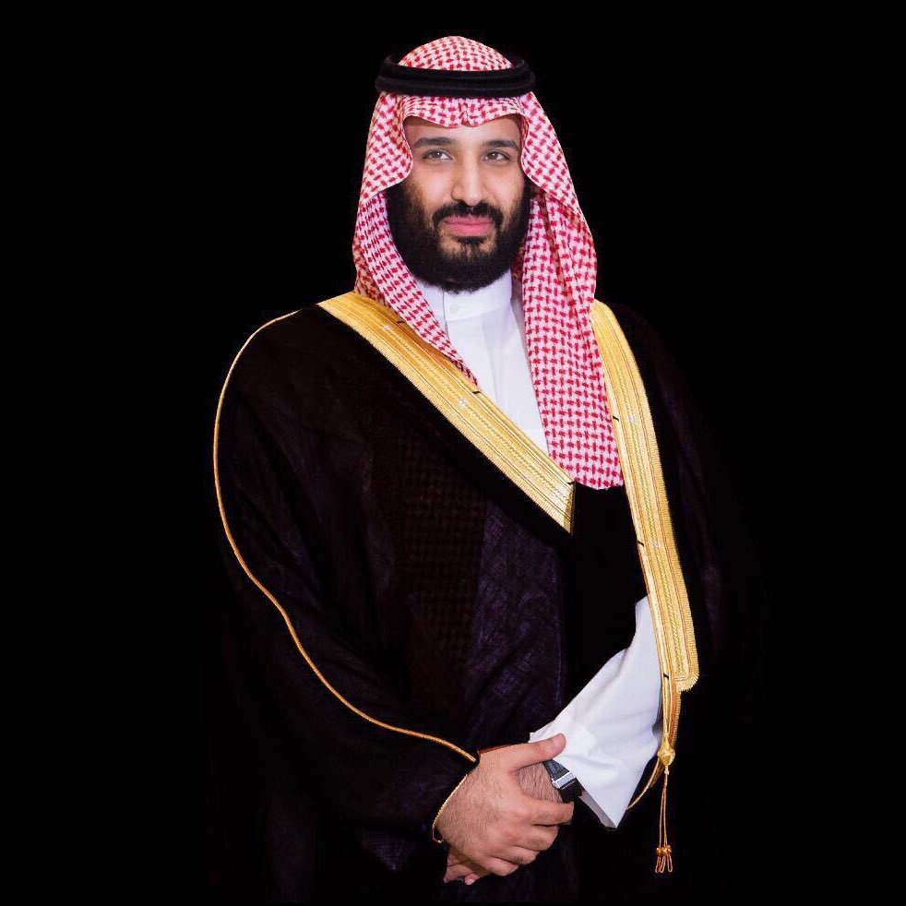
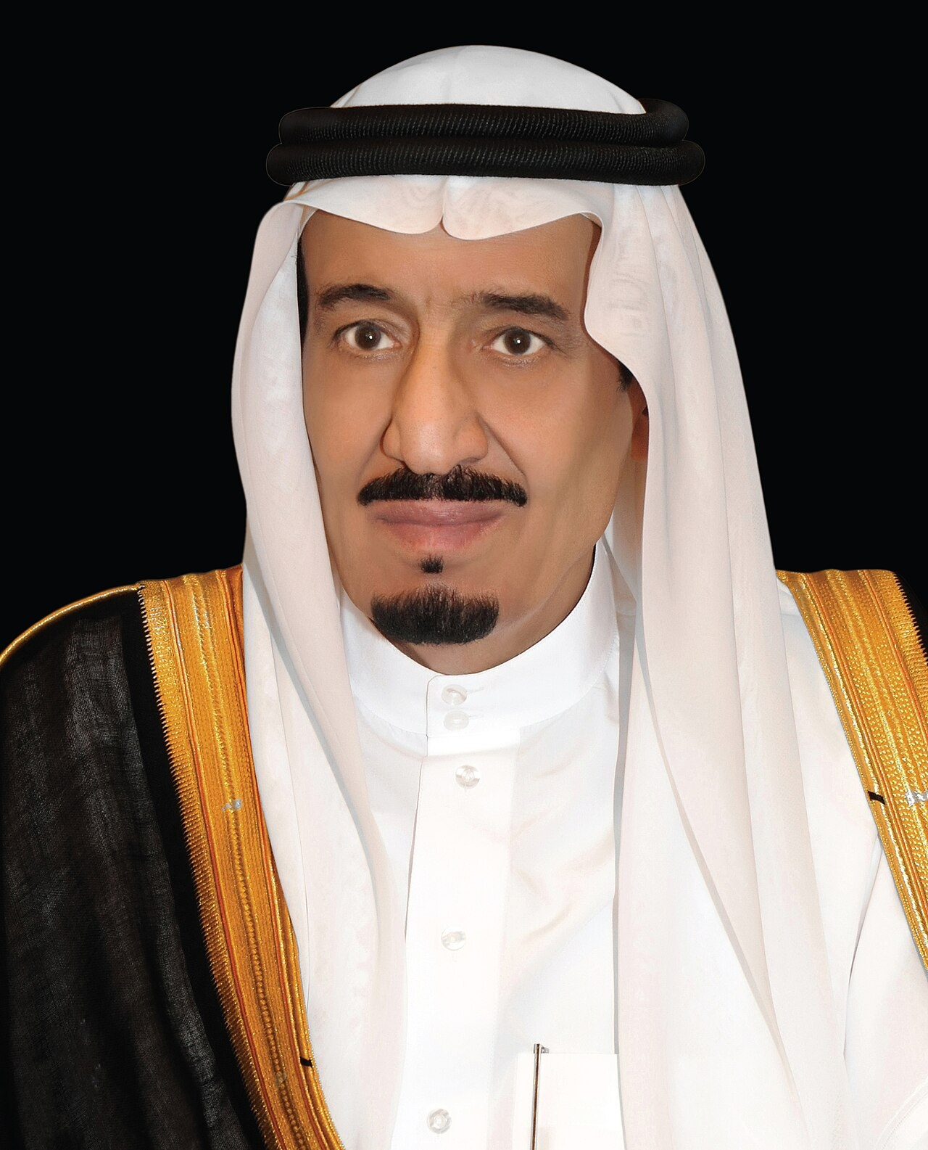
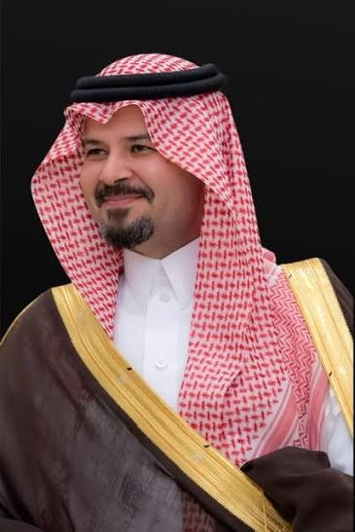
القيادة الرشيدة ومجلس الإدارة
الالتزام بتوجيهات القيادة في تمكين القطاع الصحي غير الربحي
صاحب السمو الملكي الأمير محمد بن سلمان
ولي العهد رئيس مجلس الوزراء
«نهدف للوصول إلى قطاع غير ربحي مهم، مبادر وداعم ومؤثر في التعليم والصحة.»
خادم الحرمين الشريفين الملك سلمان بن عبدالعزيز
ملك المملكة العربية السعودية
«ما يميز هذه البلاد هو حرص قادتها على الخير والتشجيع عليه ومؤسساتها الخيرية.»
صاحب السمو الملكي الأمير سلمان بن سلطان
أمير منطقة المدينة المنورة
«نسعد بالإنجازات التي حققتها الجمعيات الأهلية كشريك استراتيجي في جودة الحياة.»

Slide 3
التدقيق الأدائي والتقييم الاستراتيجي الشامل (BSC)
نتائج تقييم النصف الأول ٢٠٢٦م وفق مناظير بطاقة الأداء المتوازن
محور الأثر والبرامج الطبية (٤٠٪)
١٣.٩٥٪
٥.٥٨ من ٤٠ نقطة | خدمة ٧ مرضى من أصل ٣٦ ألف
المحور المالي والموازنة (٣٠٪)
٣٢.٩٦٪
٩.٨٩ من ٣٠ نقطة | تحصيل ٥٨٢ ألف ر.س (+١٩٢٪)
محور الشراكات والعمليات (١٥٪)
٥٥.٠٠٪
٨.٢٥ من ١٥ نقطة | ٩ شراكات مستشفيات فاعلة
محور الحوكمة والمؤسسية (١٥٪)
٦٠.٠٠٪
٩.٠٠ من ١٥ نقطة | ١٠٠٪ توطين وتطبيق قيود
نسبة الإنجاز الاستراتيجي الإجمالية الموزونة: ٣٢.٧٢٪ | التقييم العام: يحتاج إلى تحسين جذري وإعادة ضبط مسار

Slide 4
مصفوفة مطابقة الخطة الاستراتيجية بالمنجز الفعلي
مقارنة أبرز المؤشرات المعتمدة لعام ٢٠٢٦م
المؤشر المعتمد | المستهدف السنوي | مستهدف H1 | المنجز الفعلي H1 | نسبة الإنجاز | الحالة
إجمالي الإيرادات الكلية | ٦,٨٤٦,٠٠٠ ر.س | ٣,٤٢٣,٠٠٠ ر.س | ٥٨٢,١٦٧ ر.س | ١٧.٠١٪ | متأخر حرِج
المساعدات العلاجية المباشرة | ١,٥٠٠,٠٠٠ ر.س | ٧٥٠,٠٠٠ ر.س | ٢٠٨,٦٠٥ ر.س | ٢٧.٨١٪ | متأخر حرِج
عدد المستفيدين المخدومين | ٣٦,٦٠٦ مستفيد | ١٨,٣٠٣ مستفيد | ٧ مستفيدين | ٠.٠٣٨٪ | متعثر تماماً
الاستشارات الطبية | ١,٢٠٠ استشارة | ٦٠٠ استشارة | ٠ استشارة | ٠.٠٠٪ | لم يبدأ
الشراكات الصحية الفاعلة | ٩ شراكات | ٩ شراكات | ٩ شراكات | ١٠٠.٠٠٪ | مكتمل
توطين الكادر البشري | ١٠٠٪ | ١٠٠٪ | ١٠٠٪ | ١٠٠.٠٠٪ | مكتمل

Slide 5
تحليل الفجوات الاستراتيجية وإدارة المخاطر
أبرز التحديات ونقاط الضعف المرصودة بالتدقيق الأدائي
١. انحسار نطاق المستفيدين
خدمة ٧ مرضى فقط من أصل ٣٦,٦٠٦ مستهدفين (-٩٩.٩٦٪ فجوة) بسبب حصر الصرف في الجراحات المعقدة وإيقاف العيادات الوقائية.
٢. تشدد لائحة المساعدات
رفض ٦٦.٧٪ من الحالات المتقدمة (١٤ حالة) مما تسبب في عجز صرف موازنة العلاج (صرف ٢٠٨ ألف من ٧٥٠ ألف مخصصة).
٣. مخاطر تركز الإيرادات
اعتماد بنسبة ٤٣٪ على متبرع فرد واحد (٢٥٠ ألف ريال) وتدني نسبة نجاح طلبات المنح إلى ٧.٤٪ فقط.
٤. تراجع النشاط التطوعي
تنفيذ ٤ فرص تطوعية فقط دون توثيق للساعات مقابل مستهدف ٣,٠٠٠ ساعة بقيمة ٢٠٢.٥ ألف ريال.

Slide 6
خارطة طريق التصحيح والتوصيات الاستراتيجية (H2 2026)
حزمة الإجراءات التصحيحية لاستعادة الأثر وتحقيق الاستدامة
١. تعديل لائحة المساعدات فوراً
وضع استثناءات إنسانية مرنة لرفع نسبة قبول الحالات وصرف المتبقي من الموازنة (٥٤١ ألف ريال).
٢. تشغيل برامج الاستشارات والفحوصات
إطلاق الاستشارات الهاتفية والقوافل الميدانية لخدمة آلاف المستفيدين بتكلفة تشغيلية منخفضة.
٣. اعتماد موازنة الحوكمة ومنصة نوى
التعاقد مع الفريق الاستشاري (١٥-٢١ ألف ريال) لإنهاء متطلبات الامتثال وفتح المنح الكبرى.
٤. إطلاق «بطاقة طبيبي» وتوحيد الخطة
استثمار شبكة المستشفيات لإصدار بطاقة مزايا صحية ومواءمة مستهدفات الخطة الاستراتيجية.

